Slide 1
Регистрация рентгеновского и гамма-излучения

Slide 2
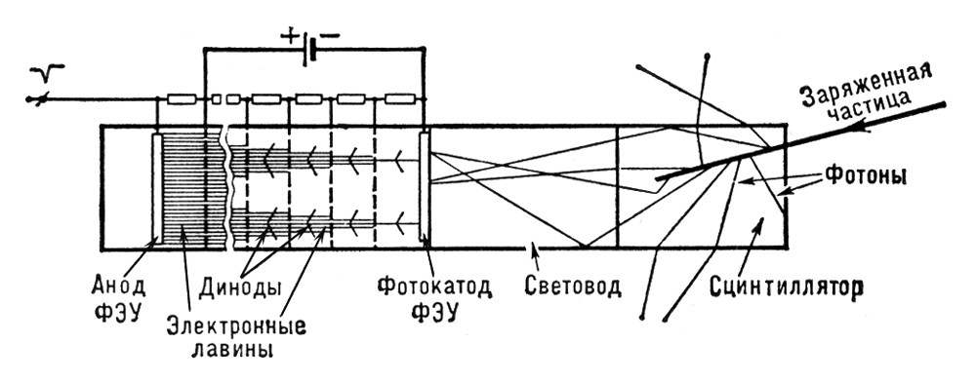
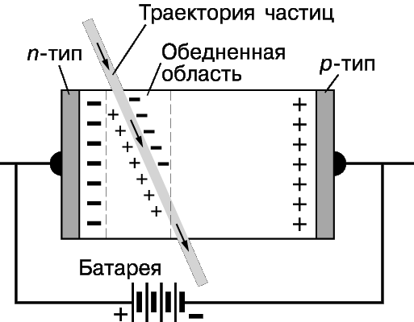
Сцинтилляционный NaI(Tl), ρ=3,67 г/см³, Z=50 LaBr₃(Ce), ρ=5,08 г/см^{3,} Z=47
Полупроводниковый HPGe, ρ=5,38 г/см³, Z=32
Notes:
Основной диапазон энергий гамма-излучения естественных и искусственных радионуклидов 0,1-3 МэВ. Для детектирования излучения используются детекторы с высокой плотностью и большим атомным номером чувствительной среды, а именно - сцинтилляционные детекторы с неорганическими сцинтилляторами и ППД.
Наиболее распространенный тип сцинтиллятора - NaI(Tl), плотность – 3,67 г/см³, эффективный атомный номер - 50, размеры выпускаемых монокристаллов (диаметр, высота) от 10 х 10 до 200 х 200 мм и более. Сцинтилляторы имеют высокую эффективность регистрации излучения (например, кристалл 63 х 40 мм: 99% при Е<0,2 МэВ, 48% при Е=0,66 МэВ, 37% при Е=1,33 МэВ), и высокую относительную долю фотопиков в регистрируемом спектральном распределении (чем больше кристалл, тем больше вероятность полного поглощения квантов даже больших энергий).
Германиевый ППД имеют атомный номер – 32, большую плотность – 5,38 г/см³. Появившийся сейчас на рынке сцинтилляционный кристалл LaBr₃(Ce) по своим характеристикам приближается к германиевым детекторам: плотность - 5,08 /см³, эффективный атомный номер - 47.

Slide 3
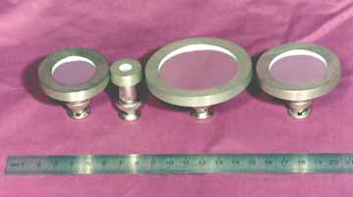
Notes:
При регистрации рентгеновского и гамма-излучения с энергией ниже 100 кэВ используются детекторы с высокой эффективностью регистрации в этом диапазоне при минимальной эффективности регистрации более высокоэнергетического излучения. Этим условиям удовлетворяют газонаполненные детекторы и ППД.
Используются также сцинтилляционные детекторы с тонкими сцинтилляторами (например, NaI с толщиной пластин 1 мм), однако в этом диапазоне энергий сцинтилляторы отличаются очень низким энергетическим разрешением (десятки процентов). При регистрации квантов с энергий менее 20 кэВ детекторы должны иметь бериллиевое входное окно толщиной не более 100 мкм (поглощение квантов с энергией 8 кэВ в таком окне не превышает 10%). Применяются также лавсановые и слюдяные входные окна толщиной менее 10 мкм. Регистрацию излучения с энергией менее 4-5 кэВ выполняют проточными газонаполненными счетчиками, имеющими открытое входное окно и непрерывное пополнение утечки рабочей среды.

Slide 4
Испускание гамма-квантов
2,411·10⁴ л
5,187 (11%) α
5,225 (20%) α
E₂
0,039 γ
E₁
5,238 (69%) α
0,052 γ
0,014 γ
E₀
7,13·10⁸ л
Notes:
Гамма-спектрометрия – один из наиболее широко используемых методов определения радионуклидов. Метод удобен, может применяться без вскрытия проб, концентрирования и разделения радионуклидов. Пробоподготовка часто сводится лишь к высушиванию, измельчению и взвешиванию пробы.
Образовавшиеся в результате ядерных превращений дочерние ядра многих радионуклидов могут находиться или в основном состоянии (Е₀) или в одном из возбужденных состояний (Е₁, Е₂ и т.д.). Возбужденные состояния неустойчивы, ядра самопроизвольно переходят на уровень низшей энергии с испусканием гамма-квантов, энергия которых равна разности энергетических уровней.

Slide 5
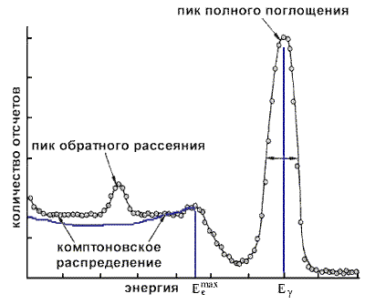
Гамма-спектрометрия
Notes:
Аппаратурный гамма-спектр формируется как результат трех основных процессов взаимодействия гамма-излучения с веществом: фотоэффекта, комптоновского рассеяния, образования электрон-позитронных пар.
При фотоэффекте происходит испускание фотоэлектрона с энергией первичного гамма-кванта за вычетом энергии связи электрона с ядром. Этот электрон обычно остается в пределах детектора. Одновременно происходит перестройка электронной оболочки атома, место вылетевшего электрона занимает другой, при этом испускается характеристическое рентгеновское излучение, которое в большинстве случаев также поглощается детектором. Эти процессы происходят практически одновременно, образуя в результате один импульс. Таким образом, при фотоэффекте потери энергии гамма-кванта оказываются равны его начальной энергии. Вылет рентгеновских квантов за пределы детектора может привести к ассиметрии пика полного поглощения являющегося в основном результатом фотоэффекта.
Взаимодействие по типу комптоновского рассеяния приводит к формированию в области низких энергий комптоновского распределения, в котором может быть виден пик обратного рассеяния. Возникновение этого пика связано с комптоновским рассеянием на материалах, окружающих детектор под углом близким к 180º, которые затем попадают в детектор и вызывают фотоэффект.
Ширина пика полного поглощения на половине его высоты – энергетическое разрешение спектрометра – определяется статистическим разбросом числа носителей заряда, образующихся при взаимодействии гамма-квантов с детектором.
ШПВ пропорционально корню квадратному из произведения энергии гамма-излучения на энергию, необходимую для создания носителя заряда.

Slide 6
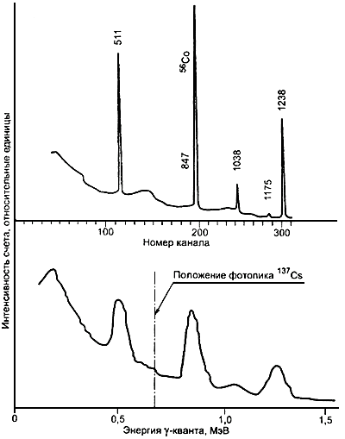
Гамма-спектрометрия
Полупроводниковый
детектор
Сцинтилляционный
детектор
Notes:
Чем больше будет носителей заряда, тем меньше (по закону Пуассона) относительная ширина пика. Поэтому полупроводниковые детекторы имеют лучшее разрешение, чем сцинтилляционные. С ростом энергии гамма-квантов ШПВ увеличивается.

Slide 7
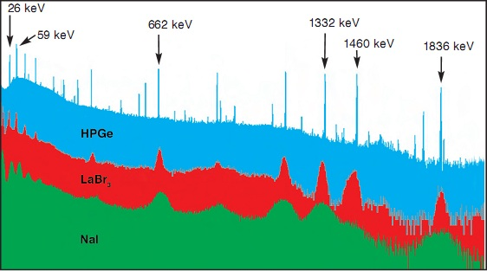
Гамма-спектрометрия

Slide 8
Гамма-спектрометрия
Коаксильный
Планарный
Детектор с колодцем
образец
детектор
Коаксильный
Планарный
С колодцем
Notes:
В зависимости от формы детектора различаются следующие виды:…
Форма измеряемого препарата также может быть разной.
Так сосуд маринелли позволяет лучше учесть геометрические условия при измерении проб большого объема. Детекторы с колодцем имеют большую эффективность, по сравнению с коаксиальными, за счет более выгодной геометрии. Планарные детекторы применяются в основном для регистрации низкоэнергетических гамма-квантов.

Slide 9
Гамма-спектрометрия
Калибровка спектрометра по энергии
Калибровка спектрометра по эффективности
Набор спектра фона
Набор спектра измеряемого препарата
Анализ спектра
Определение площади пиков полного поглощения
Идентификация энергий
Другие методы анализа спектра
Расчет активности
Notes:
Определение радиоактивности методом гамма-спектрометрии включает в себя следующие этапы:…

Slide 10
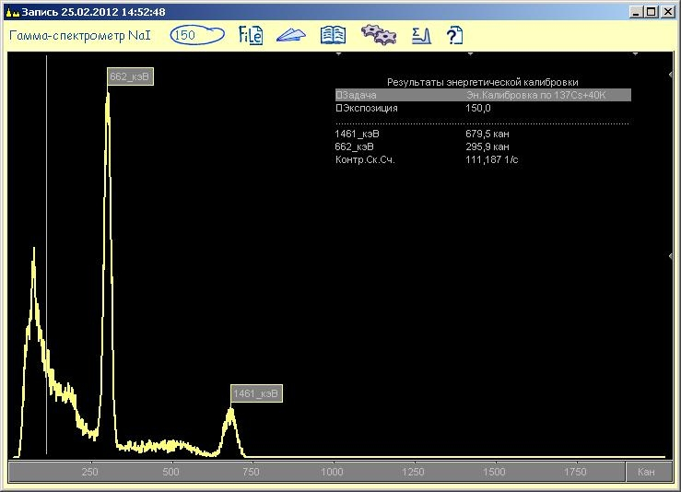
Калибровка по энергии
ΔE= (1461-662)/(679,5-295,9) кэВ/кан.
Notes:
Идентификацию радионуклидов проводят по положению пиков полного поглощения на энергетической шкале. Для этого необходимо соотнести значение энергии с номером канала анализатора, то есть провести энергетическую калибровку.
Для этого набирают спектр от стандартных источников гамма-излучения. Спектр, по которому проводится энергетическая калибровка, должен содержать несколько хорошо сформированных пиков.
Калибровка по эффективности – определение зависимости эффективности регистрации гамма-квантов от их энергий. В качестве примера приведу калибровочный спектр нашего сцинтилляционного гамма-спектрометра. Источник содержит ¹³⁷Cs (662 кэВ) и ⁴⁰K (1461 кэВ). Зная, в какие каналы анализатора попадают пики, соответствующие этим гамма-линиям, путем простой линейной аппроксимации можно присвоить каждому каналу цифрового анализатора свое значение энергии. Источник может содержать радионуклиды с тремя и более гамма-линиями. Тогда на каждом энергетическом интервале проводится своя линейная аппроксимация. В ходе длительных измерений может использоваться энергетическая поправка по линиям, всегда присутствующим в спектре, например по линии калия. В некоторых приборах используется схема коррекции энергетического дрейфа по цвету встроенного в детектор светодиодного источника света.

Slide 11
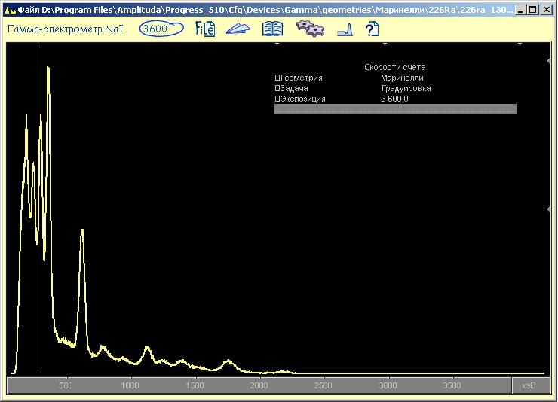
Определение эффективности
352 кэВ (²¹⁴Pb)
295 кэВ (²¹⁴Pb)
186 кэВ (²²⁶Ra)
609 кэВ (²¹⁴Bi)
241 кэВ (²¹⁴Pb)
1120 кэВ (²¹⁴Bi)
768 кэВ (²¹⁴Bi)
1765 кэВ (²¹⁴Bi)
934 кэВ (²¹⁴Bi)
1377 кэВ (²¹⁴Bi)
1238 кэВ (²¹⁴Bi)
2204 кэВ (²¹⁴Bi)
Notes:
Для калибровки по эффективности необходимо иметь источники, содержащие ряд радионуклидов с известными активностями, излучающие гамма-кванты в широком энергетическом диапазоне. Часто используют источники на основе природных радионуклидов, например ²²⁶Ra в равновесии с ДПР, важнейшие из которых ²¹⁴Bi и ²¹⁴Pb.

Slide 12
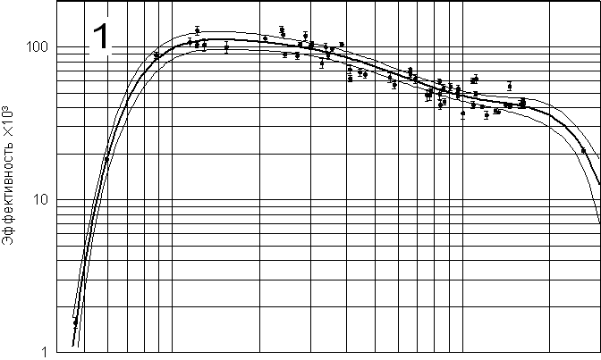
Калибровка по эффективности
100
1000
кэВ
Кривая зависимости эффективности регистрации гамма-квантов
от энергии для полупроводникового детектора
Notes:
Это позволяет построить кривую зависимости эффективности регистрации энергии. Если необходимо определить радионуклид, который не входит в набор имеющихся источников, эффективность регистрации его гамма-квантов можно получить с этой кривой путем интерполяции.
Если проводится определение активности только одного радионуклида, необходимости строить кривую эффективности нет.

Slide 13
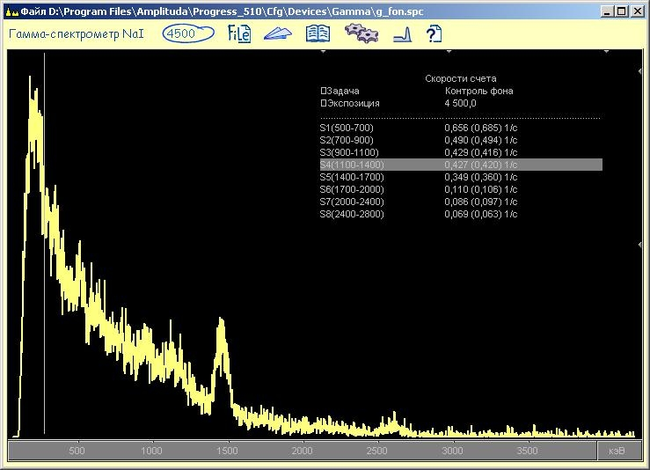
Учет фона
511 кэВ
609 кэВ (²¹⁴Bi)
1461 кэВ (⁴⁰K)
2615 кэВ (²⁰⁸Tl)
Notes:
Фон складывается из излучения продуктов распада радона, которые всегда присутствуют в атмосфере, радионуклидов, входящих в конструкционные материалы установки, излучения строительных материалов лаборатории, космического излучения. Как правило, в спектре фона наблюдаются пики радионуклидов естественных радиоактивных семейств и К-40.
Набранный в тех же условиях, что и спектр измеряемого образца, спектр фона чаще всего вычитается из спектра образца.

Slide 14
Количественное определение радионуклидов
где
A – активность радионуклида,
S_{S} – площадь пика полного поглощения в спектре препарата,
t_{S} – время измерения препарата,
S_{B} – площадь пика полного поглощения в спектре фона,
t_{B} – время измерения фона,
p – вероятность испускания гамма-кванта с данной энергией при распаде,
ε – вероятность регистрации гамма-кванта у условиях конкретного измерения.
Notes:
Количественное определение радионуклидов проводят по площади пиков полного поглощения. Активность связана с площадью пика простым соотношением:…

Slide 15
Определение эффективности и самопоглощения
ε_{d} – эффективность детектора к данному виду излучения;
η – геометрический коэффициент;
k₁ – коэффициент ослабления;
k₂ - коэффициент самоослабления
Notes:
Абсолютная эффективность детектирования…
Самоослабление зависит от толщины измеряемого препарата, его эффективного атомного номера и энергии гамма-квантов. В то же время увеличение толщины препарата влияет и на самоослабление, и на геометрический коэффициент. Очевидно, что учет всех этих факторов сложен.
Эффективность правильнее всего определять, измеряя идентичный (по всем параметрам, кроме содержания радионуклидов) стандартный препарат в аналогичных условиях. Для этой цели выпускаются сертифицированные стандартные препараты содержащие некоторое, достоверно установленное количество известных радионуклидов. К сожалению, набор стандартных препаратов для гамма-спектрометрии ограничен.

Slide 16
Определение эффективности и самопоглощения
По кривой эффективности путем интерполяции определить эффективность регистрации гамма-излучения интересующего радионуклида
Notes:
Если нет возможности использовать подходящие стандартные препараты можно использовать следующие приемы:
1) Если отсутствует стандартный источник интересующего нас радионуклида, но имеются стандартные источники других радионуклидов, можно построить кривую эффективности регистрации гамма-квантов разных энергий. Метод применим в условиях близости состава и плотности имеющегося стандартного образца и измеряемого объекта.

Slide 17
Определение эффективности и самопоглощения
Использовать стандартный раствор, содержащий измеряемый радионуклид в сосуде аналогичной геометрии.
Использование внешнего стандарта (источник известной активности интересующего радионуклида).
Notes:
2) Использовать стандартный раствор, содержащий измеряемый радионуклид в сосуде аналогичной геометрии. Этот способ вполне допустим при определении содержания радионуклидов в пищевых продуктах, которые имеют невысокий эффективный атомный номер и плотность, близкую к 1 г/см³. Такой прием малоприменим при регистрации низкоэнергетических гамма-квантов, поскольку их самопоглощение сильнее зависит от состава пробы.
3) Использование внешнего стандарта (источника известной активности интересующего радионуклида).

Slide 18
Определение эффективности и самопоглощения
Вид сбоку
источник
образец
детектор
Вид сверху
Notes:
Точечный источник известной активности измеряемого радионуклида помещается сверху на пробу. Таким образом можно оценить потери за счет ослабления в образце. Источник может быть не точечным. Так для учета самопоглощения в почвенных образцах, которые, как вам известно, могут иметь различную плотность и, иногда, существенно различаться по химическому составу, при измерении активностей в большом объеме образца, например в сосуде Маринелли, могут применяться источники в виде пластины, на которую нанесены точечные источники. Такой источник имитирует равномерное распределение дополнительной активности интересующего нас радионуклида во всей массе образца.

Slide 19
Определение эффективности и самопоглощения
$$ε=\frac{\left(I_{пр.+ст.}−I_{ф.}\right)−\left(I_{пр.}−I_{ф}\right)}{A_{стандарт}}=\frac{I_{пр.+ст.}−I_{пр.}}{A_{стандарт}}$$
$$ε=\frac{I_{пр.+ст.}−I_{пр.}}{I_{ст.}−I_{ф.}}$$

Slide 20
Определение эффективности и самопоглощения
Вычислить поправку на самопоглощение для данной геометрии измерения путем математического моделирования методом Монте-Карло процессов взаимодействия гамма-квантов с веществом. Необходимо иметь информацию о химическом составе пробы.
Notes:
4) Вычислить поправку на самопоглощение для данной геометрии измерения путем математического моделирования методом Монте-Карло процессов взаимодействия гамма-квантов с веществом. Необходимо иметь информацию о химическом составе пробы.

Slide 21
Определение эффективности и самопоглощения
Notes:
На слайде показаны градировочные спектры для разных геометрий.

Slide 22
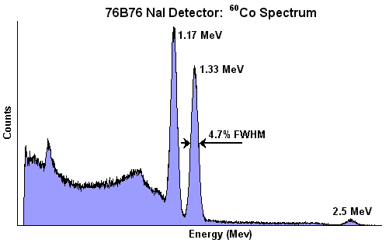
Учет каскадных гамма-квантов
5,27 л
0,318 (99,92%) β⁻
1,491 (0,08%) β⁻
1,173 γ
1,333 γ
Notes:
При распаде некоторых радионуклидов образуются дочерние ядра в возбужденном состоянии. Таких состояний может быть несколько, время их жизни, как правило, невелико по сравнению с разрешающем временем спектрометра. Ядро может последовательно переходить с более высоких энергетических уровней на более низкие, испуская последовательно два и более гамма-квантов (каскад). Каскадное испускание гамма-квантов характерно, например, для Co-60. Этот радионуклид является бета-минус-распадающимся радионуклидом. В ходе этого ядерного превращения он испускает каскадные гамма-кванты с энергиями 1173 и 1333 кэВ. Время жизни первого возбужденного состояния дочернего Ni-60 мало, по сравнению с разрешающем временем спектрометра. То есть испускание каскадных гамма-квантов происходит практически одновременно. Оба гамма-кванта могут быть зарегистрированы детектором как один импульс с суммарной энергией 2506 кэВ. В результате в спектре формируется суммарный пик, тогда как площади под пиками 1173 и 1333 кэВ уменьшаются.
Вероятность того, что оба гамма-кванта будут зарегистрированы одновременно возрастает по мере приближения источника к детектору и по мере увеличения эффективности детектора. Набольший вклад процессы суммирования вносят для детекторов типа «кристалл с колодцем». Очевидно, что при расчете активностей радионуклидов, испускающих каскадные гамма-кванты необходимо вводить поправку.

Slide 23
Учет каскадных гамма-квантов
Вероятность одновременной регистрации каскадных гамма-квантов возрастает с увеличением эффективности детектора и уменьшением расстояния до источника.
Площадь первого пика
Площадь второго пика
Площадь суммарного пика
Общее количество импульсов в спектре
Notes:
Еще в 60-е годы прошлого века Бринкманом был разработан метод, позволяющий определять активности радионуклидов, испускающих каскадные гамма-кванты, по результатам одного измерения.
Предположим, что каскадно испускаются гамма кванты с энергиями E₁ и E₂. Тогда площадь первого пика будет S₁, площадь второго пика - S₂. Второй (отрицательный) член этих выражений отражает уменьшение площади пика полного поглощения за счет суммирования и равен площади .суммарного пика - S_{1,2}. N - общее количество импульсов в спектре.
Из этого можно получить зависимость, определяющую активность радионуклида, испускающего каскадные гамма-кванты из одного спектра.

Slide 24
Применение метода
Идентификация и количественное определение радионуклидов (²³⁴Th, ²²⁶Ra, ²¹⁰Pb, ⁷Be, ¹³⁴Cs, ¹³⁷Cs, ⁶⁰Co, ⁵⁷Co, ¹³¹I, ⁵⁴Mn и др.)
Notes:
Гамма-спектрометрия успешно применяется для идентификации и количественного определения ряда природных и техногенных радионуклидов, в том числе ²³⁴Th, ²²⁶Ra, ²¹⁰Pb, космогенного ⁷Be, многих продуктов деления и активации ¹³⁴Cs, ¹³⁷Cs, ⁶⁰Co, ⁵⁷Co, ¹³¹I, ⁵⁴Mn и др.

Slide 25
Ограничения метода
Высокая случайная погрешность измерений, обусловленная низкой активностью определяемого радионуклида в образце.
Систематическая ошибка, вызванная некорректным расчетом эффективности.
Систематическая ошибка, вызванная случайным суммированием импульсов.
Notes:
При проведении гамма-спектрометрии приходится сталкиваться с рядом проблем.
1. Высокая случайная погрешность измерений, обусловленная низкой активностью определяемого радионуклида в образце. В этом случае можно увеличить длительность измерения, понизить влияние фона с помощью пассивной или активной защиты, а также введения инертного газа в окружающее детектор пространство с целью вытеснения радона и т.п. В случае необходимости можно применить концентрирование радионуклида и отделение его от мешающих компонентов.
2. Систематическая ошибка, вызванная некорректным расчетом эффективности. Ошибка может быть выявлена путем интеркалибровки, и устранена путем подбора подходящих стандартных материалов.
3. Систематическая ошибка, вызванная случайным суммированием импульсов. Такой тип ошибки встречается при измерении образцов с высокой активностью. Решается путем уменьшения массы счетного образца, разбавления пробы или удаления ее от детектора на большее расстояние.

Slide 26
Ограничения метода
Каскадное испускание гамма-квантов некоторыми радионуклидами приводит к суммированию импульсов и систематическому занижению результатов.
Наложение пиков от гамма-линий различных радионуклидов с близкими энергиями (¹³⁴Cs: 605 и 796 кэВ; ²²⁸Ac: 795 кэВ; ²¹⁴Bi: 609 кэВ).
Notes:
4. Каскадное испускание гамма-квантов некоторыми радионуклидами приводит к суммированию импульсов и систематическому занижению результатов. Следует вводить поправку при расчете эффективности для радионуклидов с каскадным испусканием гамма-квантов.
5. Наложение пиков от гамма-линий различных радионуклидов с близкими энергиями, приводящее к неверной идентификации радионуклидов. Современные полупроводниковые детекторы имеют очень хорошее энергетическое разрешение. Тем не менее наличие таких линий в спектре может затруднить математическую обработку их. Одним из путей решения может стать отделение радионуклида от мешающих компонентов.

Slide 27
Ограничения метода
Нестабильность работы аппаратуры.
Некорректные данные о вероятности испускания гамма-квантов, их энергий и периодов полураспада (https://www-nds.iaea.org/relnsd/vcharthtml/VChartHTML.html).
Notes:
6. Нестабильность работы аппаратуры. Необходимо проводить регулярную калибровку и градуировку оборудования.
7. Некорректные данные о вероятности испускания гамма-квантов, их энергий и периодов полураспада. В литературе приводятся разные данные, для некоторых гамма-линий они различаются очень существенно. Предпочтительно пользоваться самыми свежими рекомендациями официальных источников @.

Slide 28
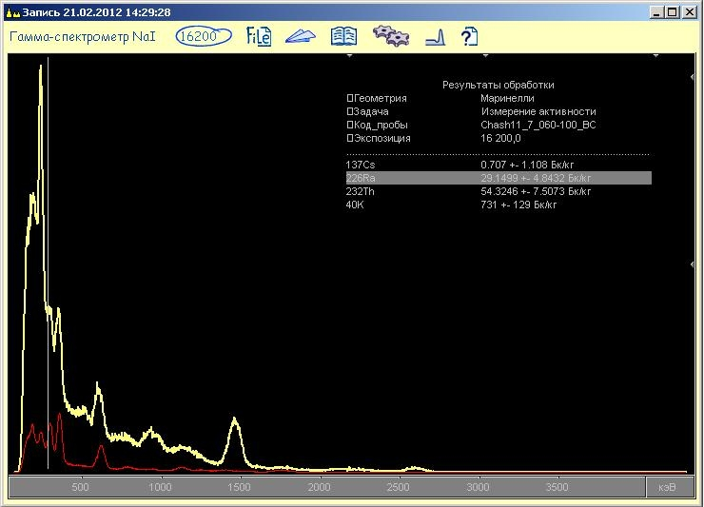
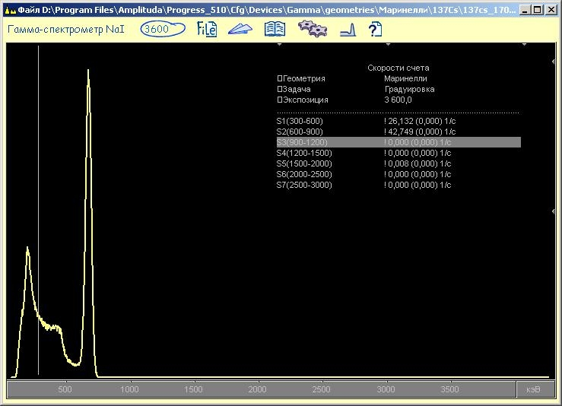
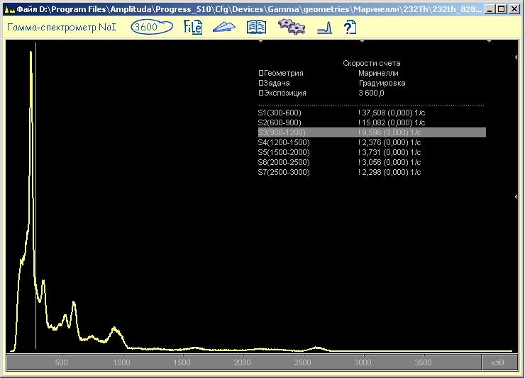
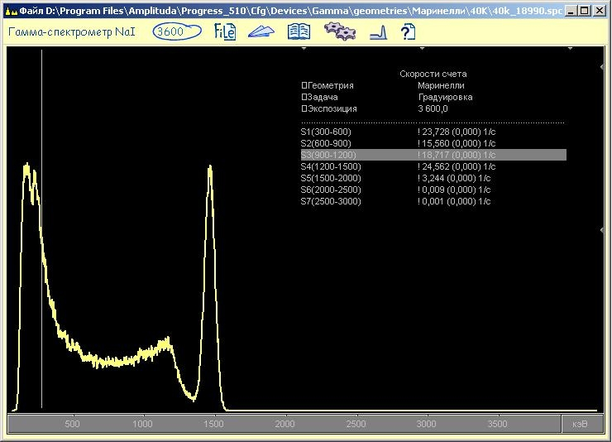
Матричный метод
¹³⁷Cs
²²⁶Ra
²³²Th
⁴⁰K
Notes:
При проведении рутинных измерений проб известного радионуклидного состава часто используется альтернативный метод расчета активностей.
Матричный метод обработки спектров в программном комплексе «Прогресс» заключатся в том, что спектр представляется как сумма функций отклика спектрометра на спектры излучения радионуклидов входящих в состав счетного образца.
В предполагаемый состав пробы могут входить не только отдельные радионуклиды, но и семейства радионуклидов.
При проведении градуировки экспериментально определяются функции отклика спектрометра на излучение каждого радионуклида (или семейства радионуклидов). Для учета самопоглощения излучения веществом счетного образца вводится также зависимость чувствительности от массы пробы.
Энергетический диапазон спектрометра разбивается на отдельные интервалы. Количество интервалов определяется для конкретной задачи таким образом, чтобы количество уравнений в каждом интервале превышало количество неизвестных (активностей радионуклидов или семейств радионуклидов). Решение системы уравнений проводится методом Гаусса для каждого энергетического интервала. Окончательная активность радионуклида оценивается по результатам решения этих систем уравнения во всех энергетических интервалах.

Slide 29
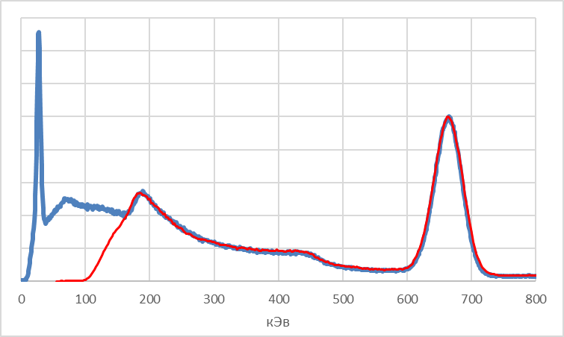
NaI(Tl) 63×63
32
661
184 - Пик обратного рассеяния
477 - Край комптоновской области
Notes:
Сравнений спектров источника 137Cs снятых на двух разных экземплярах спектрометров с детекторами NaI(Tl) 63х63.

Slide 30
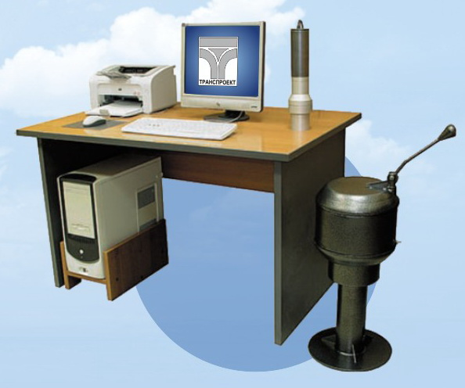
Сцинтилляционный гамма-спектрометр

Slide 31
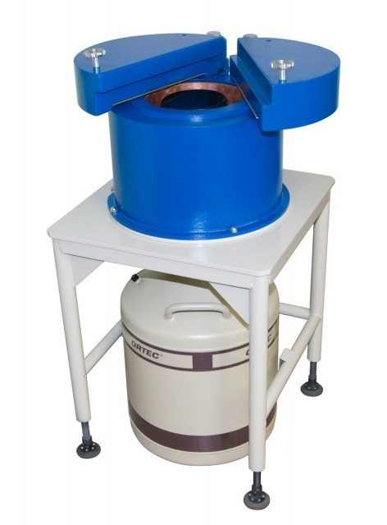
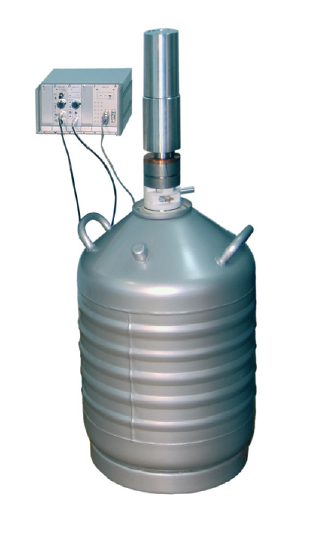
Полупроводниковый гамма-спектрометр

Slide 32
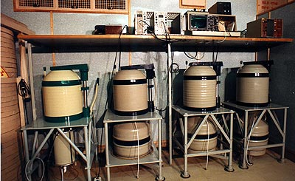
Низкофоновый гамма-спектрометрический комплекс

Slide 33
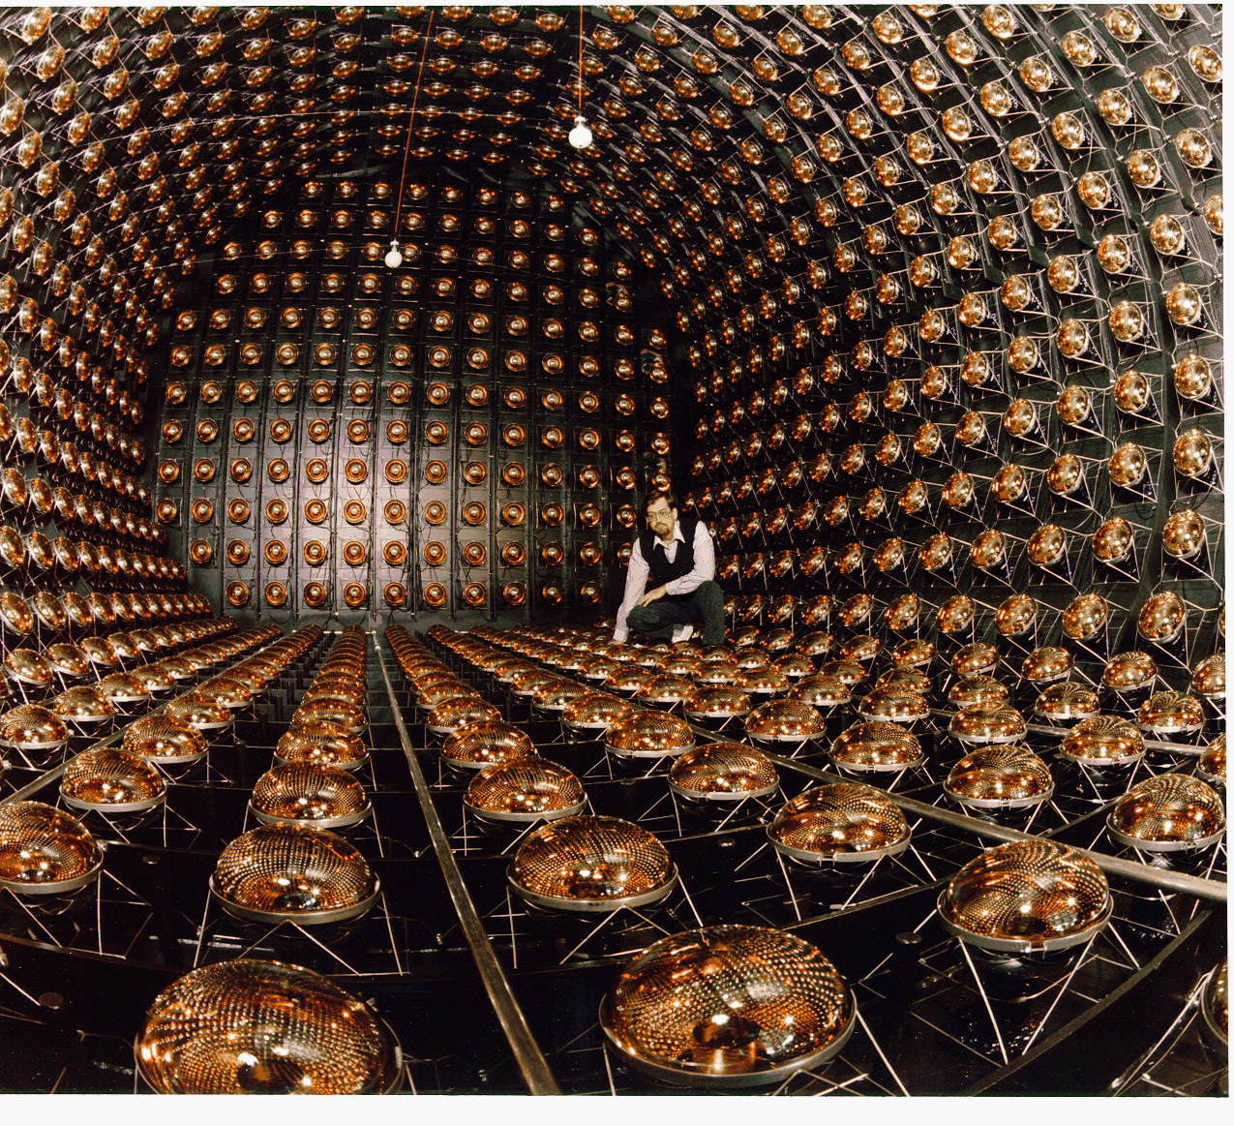
Подземная лаборатория для изучения космического излучения

